Slide 1

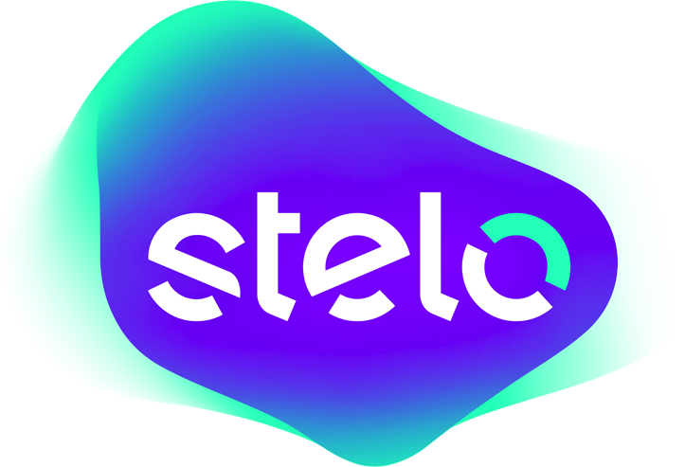
Padrões, Especificações, Runtimes: construíndo containers melhores
por Carlos Fernandes - 2019

Slide 2
Containers através do tempo
AGENDA
Padrões e Especificações adotados
Projetos Open-source
POC
Q&A

Slide 3
Containers através do tempo

Slide 4
1982
chroot (BSD Unix)
2000
Jails (BSD Unix) – melhorias no chroot
2002
Namespaces (Linux) – isolamento de processos
2004
Zones (Solaris Unix) – conceito de snapshots (imagens)
2005
Parallels (OpenVZ Linux) – virtualização no nível do S.O.
2006
Cgroups (Linux) – isolamento de recursos (cpu, memoria, disco, etc.)
2007
Workload partition (Linux) – virtualização no nível do S.O.
2008
LXC (Linux) – Linux container features (cgroups, namespace) num único produto

Slide 5
2013
Docker (Linux) – simples ferramenta de usuário para construir containers

Slide 6
2014
Google lança Kubernetes

Slide 7
A Cloud Native Computing Foundation (CNCF) foi criada para promover containers. Kubernetes se tornou um gerenciador de containers open source,
doado pela Google e que serviu como base tecnologica para fundação. Os membros fundadores do CNCF são: Google, CoreOS, Mesosphere, Red Hat, Twitter, Huawei, Intel, Cisco, IBM, Docker, Univa, e VMware.
2015
Docker inicia uma parceria com o CoreOS para a criação do OCI (Open Container Initiative) uma estrutura de governança aberta para o desenvolvimento de padrões de mercado para containers (formato e runtime).

Slide 8
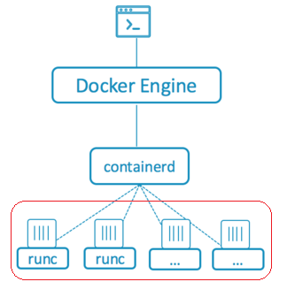
Docker 1.11 é lançado (divisão e modularização da engine!)
a mesma UI e comandos
usuário interage com o Docker engine
2016
docker engine se comunica com o containerd
containerd aciona o RUNC para a execução dos containers
Docker passa a usar os padrões do OCI (runc) e CNCF (containerd).
Runc e Containerd são partes de productos como Apache Mesos, CoreOS Rocket, Kubernetes, AWS e CloudFoundry.

Slide 9
Padrões e Especificações adotados

Slide 10
OCI – Open Container Initiative
Padrões para o Runtime e Formato de Imagens e Containers. https://www.opencontainers.org
RUNC: implementação de referência do OCI para a executing container a partir de um filesystem bundle e do arquivode configuração padrão OCI.
RUNC necessita de duas partes importantes de informação para criar um container: um arquivo de configuração de execução OCI (config.json) e um root filesystem (bundle) contendo o filesystem para o container

Slide 11
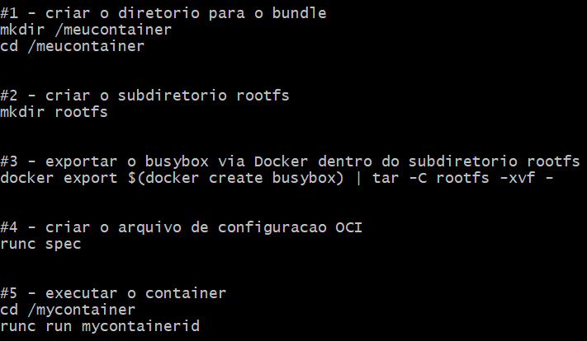
Usando o OCI-RUNC
Para usar o RUNC, você deve ter o container no formato OCI bundle. Você pode usar Docker para exportar um rootfs filesystem a partir de um Docker container existente.
Uma vez que o OCI bundle é construído e arquivo de configuração OCI (config.json) é gerado, você pode executar o container através do comando run para criar, inicializar e deletar o container após o seu uso.
(https://github.com/opencontainers/runc)

Slide 12
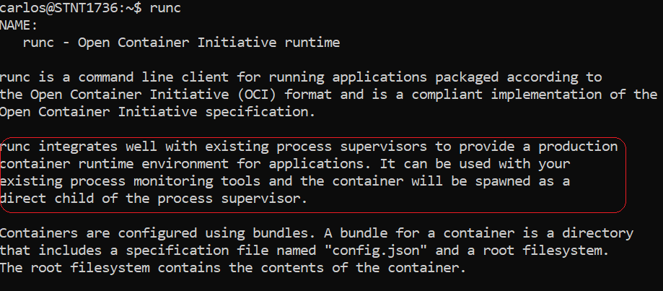
Usando o OCI-RUNC
Abaixo, fragmento da declaração que acompanha o comando help do runc:

Slide 13
CNCF – Cloud Native Computing Foundation
Padrões para aplicações cloud native.
https://www.cncf.io/
CNCF é fundação dedicada a fazer cloud native computing universal e sustentável. Cloud native computing usa um conjunto de software oper source para deployar aplicações como micro serviços em containers e dinamicamente orquestrando esses containers para otimizar a utilização de recursos. As tecnologias Cloud native permitem que desenvolvedores construam aplicações melhores e mais eficazes.
Base para aplicações cloud native: micro serviços, containers, orquestração e monitoriamento.
Principais projetos: Kubernetes, Containderd, Prometheus,

Slide 14
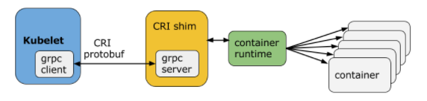
CNCF – Cloud Native Computing Foundation
Padrões para aplicações cloud native.
https://www.cncf.io/
Padrão Cloud native de execução e orquestração de containers: kubernetes
Kubernetes usa uma interface conhecida como Container Runtime Interface (CRI) para a execução de containers, ou seja, qualquer fornecedor de container que implemente essa interface pode ser gerenciado pelo kubernetes.

Slide 15
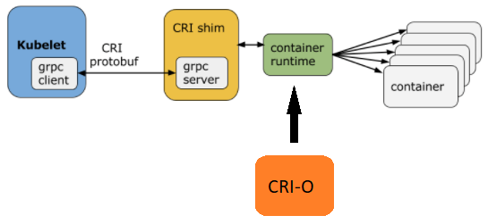
CNCF – Cloud Native Computing Foundation
Padrões para aplicações cloud native.
https://www.cncf.io/
CRI-O (https://cri-o.io/)
CRI-O é uma implementação do container runtime inteface (CRI) do kubernetes, que usa runtime compatível como padrão OCI, ou seja, RUNC. Ele é uma alternativa ao uso do Docker, mais leve para ser usado como runtime no kubernetes. CRI-O pode fazer pull de imagem de qualquer container registry.
O projeto segue o desenvolvimento do kubernetes e tem como principais contribuidores a Red Hat, IBM e Intel, Suse.

Slide 16
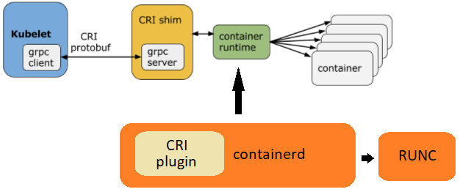
CNCF – Cloud Native Computing Foundation
Padrões para aplicações cloud native.
https://www.cncf.io/
Containerd (https://containerd.io/)
Um padrão de mercado para runtime de container com enfase na simplicidade, robustez e portabilidade. containerd é disponibilizado como um deamon. Ele controla o ciclo de vida inteiro de um container (pull, run, delete).

Slide 17
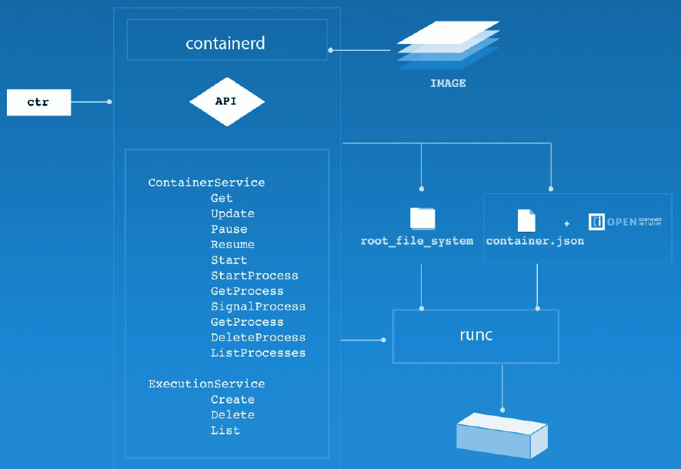
Containerd (https://containerd.io/) – detalhe dos compomentes do produto

Slide 18
Projetos Open Source

Slide 19
https://mobyproject.org
Base de projetos open source ligados a containers e berço do desenvolvimento do Docker, Containerd e RUNC.
https://github.com/opencontainers/runc
RUNC é uma ferramenta para execução de containers de acordo com as especificações e padrões do OCI.
https://github.com/containerd/containerd
Containerd é um padrão de mercado para execução de containers, com ênfase em simplicidade, robustez e portabilidade.
https://github.com/kubernetes-sigs/cri-o
Implementação do Kubernetes CRI baseado nos padrões e especificações do OCI.

Slide 20
https://github.com/kubernetes/kubernetes
Gerenciador de execução de containers, padrão de mercado.
https://github.com/rootless-containers/rootlesskit
"fake-root" utilitário, desenvolvido principalmente para executar Docker e Kubernetes sob um usuário sem privilégios.
https://github.com/genuinetools/img/
Aplicação independente, deamon-less, desenvolvido e baseado nos padrões OCI, para construir images a partir de Dockerfiles e executar containers sem a necessidade de usuário com privilégios.
https://github.com/containers/libpod
Libpos é uma biblioteca usada para criar containers para pods (kubernetes), baseado nos padões OCI.
https://github.com/containers/skopeo/
Skopeo trabalha com registries locais e remotos, obtendo informações e conteúdo de imagens.

Slide 21
POC

Slide 22
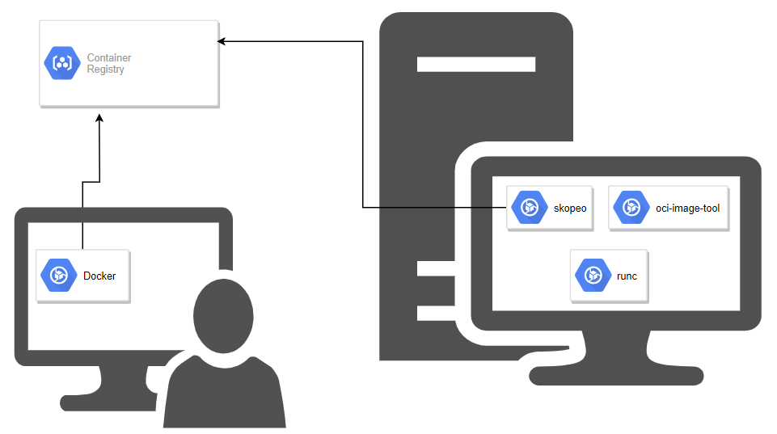
(c) No servidor (sem Docker) usa-se skopeo para o pull da imagem; (d) oci-image-tool para construir o container bundle; (e) o runc é usado para a execução do container
(b) Em seguida, faz o push da imagem para o registry remoto
(a) Desenvolvedor cria imagem contendo a aplicação desenvolvida usando Docker

Slide 23
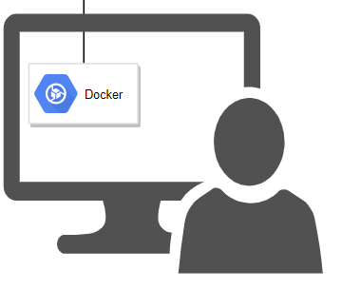
(a) Desenvolvedor cria imagem contendo a aplicação desenvolvida usando Docker:
escrever um Dockerfile para o build;
executar o comando de build: docker build -t <nome:tag> .

Slide 24
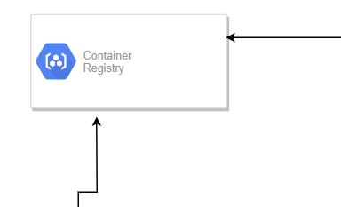
(b) Em seguida, faz o push da imagem para o registry remoto:
criar tag para o push: docker tag nome:tag registry.stelo.intranet:5000/<nome:tag>
fazer o push: docker push registry.stelo.intranet:5000/<nome:tag>

Slide 25
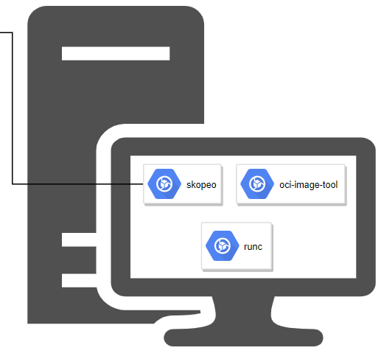
(c) No servidor (sem Docker) usa-se skopeo para o pull da imagem:
skopeo copy docker://registry.stelo.intranet:5000/<nome:tag> oci:<nome:tag>
(d) oci-image-tool para construir o container bundle:
oci-image-tool create --ref name=<tag> <nome> <nome>-bundle
(e) o runc é usado para a execução do container:
runc run -d -b <nome>-bundle/ <nome>

Slide 26
Setup do workstation e do Servidor
No workstation do desenvolvedor (Windows 10 pro):
https://docs.docker.com/install/
No servidor aonde a aplicação será executada (Linux CentOS 7):
Implementação de referência da OCI para formato imagens e containers
https://github.com/opencontainers/image-tools
Implementação de referência da OCI para execução de containers
https://github.com/opencontainers/runc
Utilitário para execução de várias operações com containers, imagens e registries
https://github.com/containers/skopeo
Obs.:skopeo é um projeto aonde a Red Hat tem trabalhado bastante. É uma ferramenta muito útil para cópia de imagens entre diferentes registries. Um outro projeto aonde a Red Hat investe e que vale a atenção é o podman ("Pod Manager", https://podman.io/), cuja a proposta e a execução do "pod“, fora do kubernetes.

Slide 27
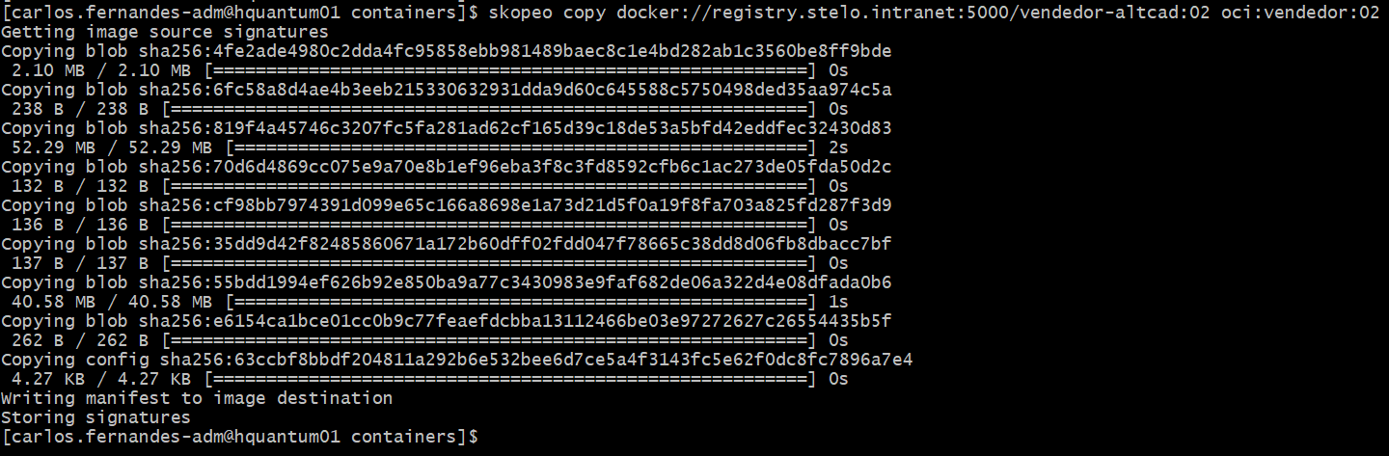

Slide 28
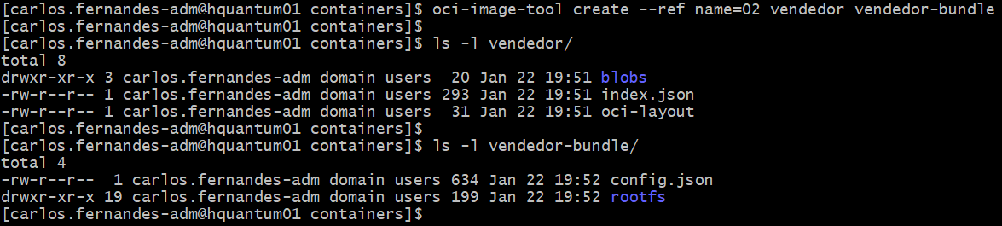

Slide 30
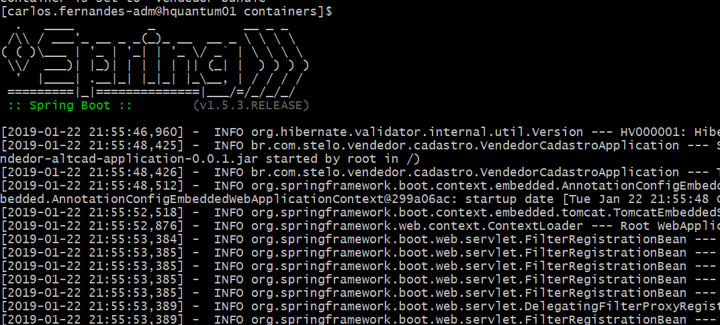

Slide 32
Q&A

